Slide 1
Ders Bilgi Paketi güncellemeleri için Bologna Bilgi Sistemi (BBS)
ÇAKÜ Sağlık Bilimleri Fakültesi

Slide 2
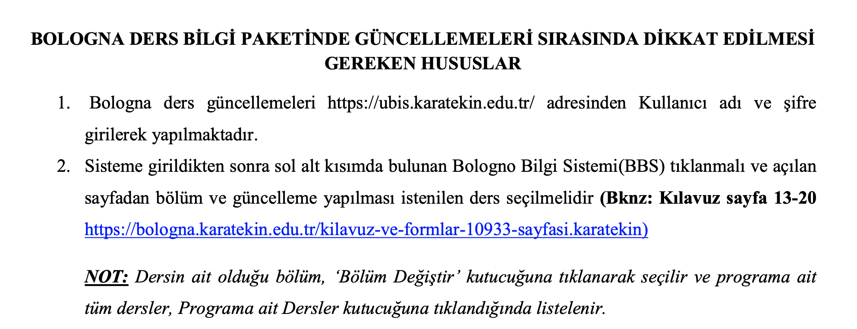

Slide 3
Değerlendirme Ölçütleri
Etkinlik | Adet | Yüzde (%)
Ara Sınav | 1 | %30
Kısa Süreli Sınavlar | - | -
Ödevler | 1 | %20
Dönem Ödevi/Projesi | - | -
Laboratuar | - | -
Diğer /Uygulama | 1 | %10
Yarıyıl Sonu Sınavı | 1 | %40

Slide 4
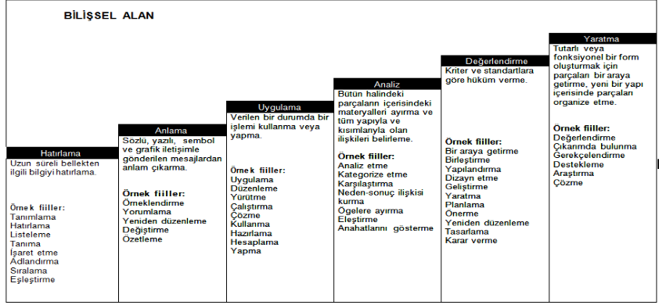

Slide 5
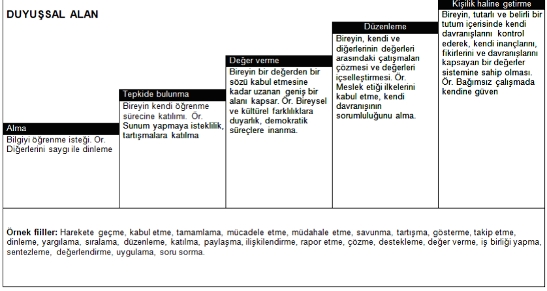

Slide 6
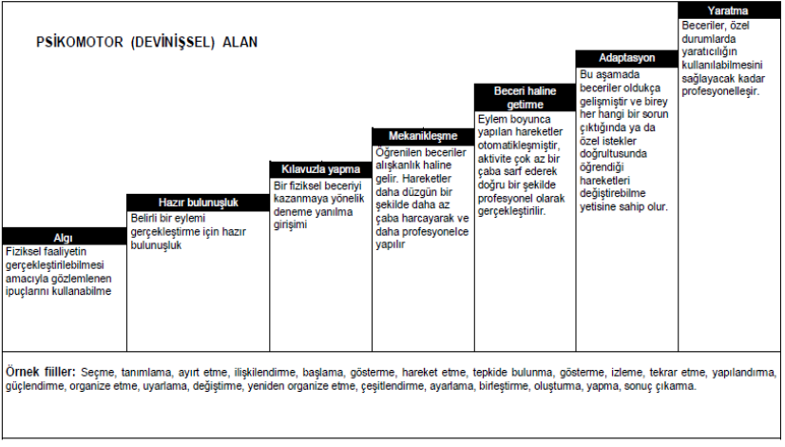

Slide 7
Öğrenme Çıktıları | 1-Geriatri ve Gerontoloji gibi yaşlılıkla ilgili temel kavramları tanımlar 2-Türkiye ve dünyadaki yaşlılığın demografik yapısını açıklar 3-Yaşlanma kuramlarını sıralar 4-Temel gerontolojik araştırma metodlarını uygular
Öğrenme Çıktıları | 1-Yaşlılık dönemine ait özellikleri açıklar 2-Sosyal hizmetlerle yaşlı sorunlarına getirilebilecek çözümleri sıralar 3-Türkiye ve dünyada yaşlılara yönelik uygulanan sosyal politikaları örneklendirir

Slide 9
Hafta | Konular | Ön Hazırlık
1 | Yaşlılık ve yaşlanma | K2 (Ünite: 1, Sayfa : 1)
2 | Yaşlılığın demografik değişimi | K1 (Ünite 3, Sayfa 27) YK2 (Ünite 3, sayfa 35)
3 | Sosyolojik yaşlanma kuramları | K3 (Bölüm: 2, Ünite: 1, Sayfa : 261)
4 | Yaşlılıkta fizyolojik değişimler | K3 (Ünite 2, sayfa 25)
5 | Yaşlılarda sık görülen akut ve kronik sağlık sorunları | K3 (Ünite: 7, Sayfa : 139) K2 (Ünite 2, sayfa 27)
6 | Demans ve yaşlılarda psikiyatrik bozukluklar | YK1 (Bölüm 12, Sayfa 197)
7 | Yaşlılıkta sosyal dışlanma, yaş ayrımcılığı ve yalnızlık | K1 (Ünite 7, Sayfa 89; Ünite 8, Sayfa 105; Ünite 9 Sayfa 122) K2 (Ünite 4, Sayfa 77)
8 | Ara Sınav
9 | Yerinde yaşlanma, aktif yaşlanma, hayat boyu eğitim ve öğrenme | K2 (Ünite 10, Sayfa 217) K1 (Ünite: 15, 16, Sayfa : 230, 248)
10 | Yaşlılara yönelik sosyal politikalar | K2 (Ünite 11, Sayfa 231)
11 | Yaşlı bakımında kurumsal hizmet modelleri | K2 (Ünite 5,6, Sayfa 95, 121)
12 | Yaşlılara yönelik yerel yönetim hizmetleri | K1 (Ünite: 17, Sayfa : 264) YK2 (Ünite: 20, Sayfa : 347)
13 | Yaşlılarda yaşam kalitesi | K3 (Bölüm: 2, Ünite: 4, Sayfa : 313)
14 | Sosyal hizmetler yönünden gerontolojik değerlendirme | K3 (Ünite: 6, Sayfa : 117)
15 | Dersin özeti ve dönemin genel değerlendirmesi | K1, K2, K3

Slide 10
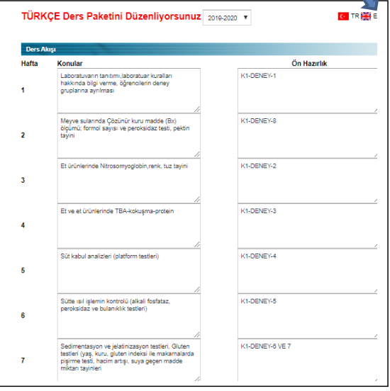

Slide 11
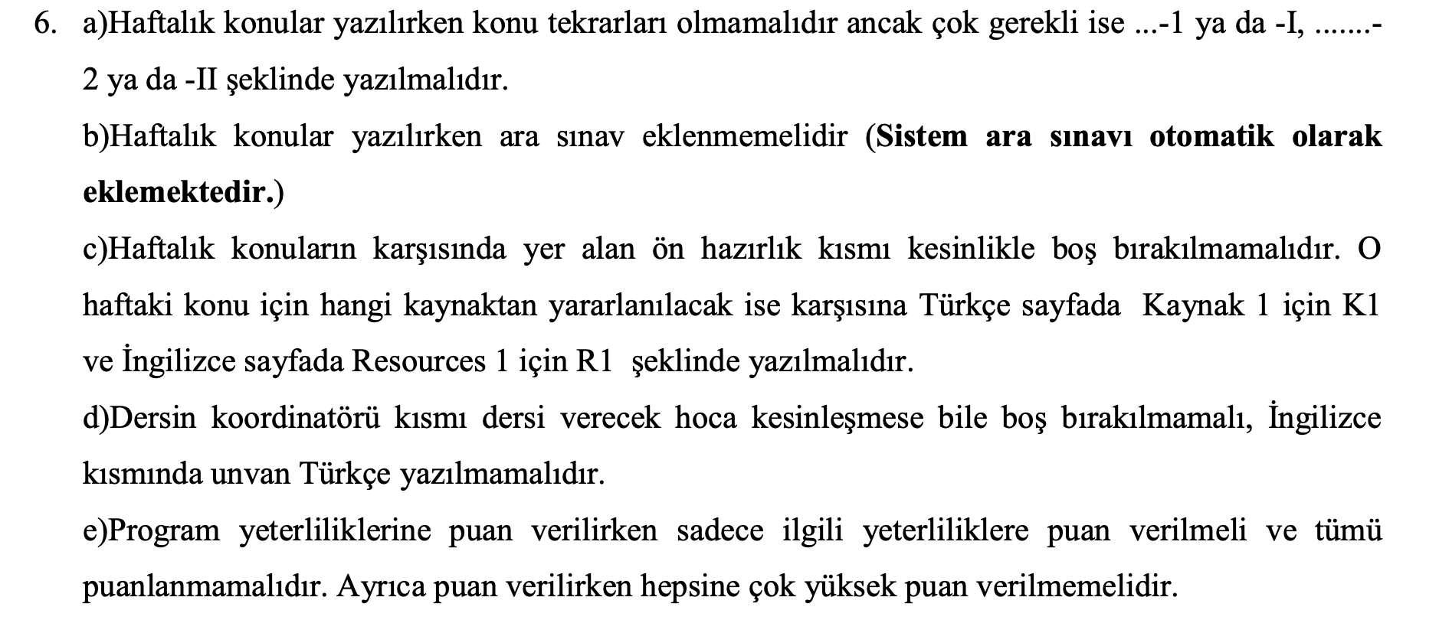

Slide 13
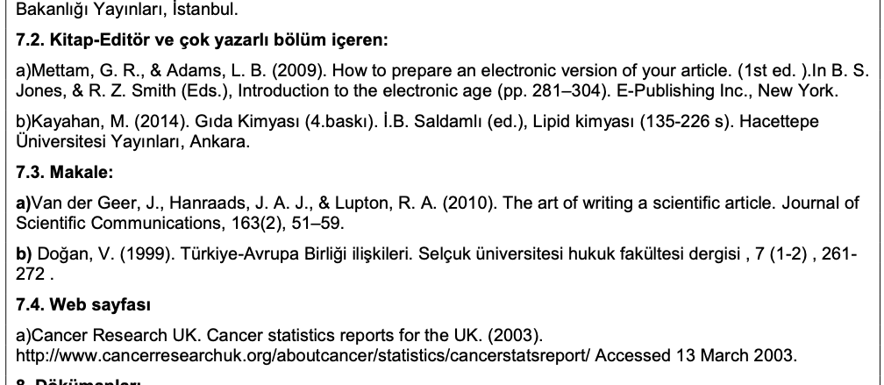

Slide 14
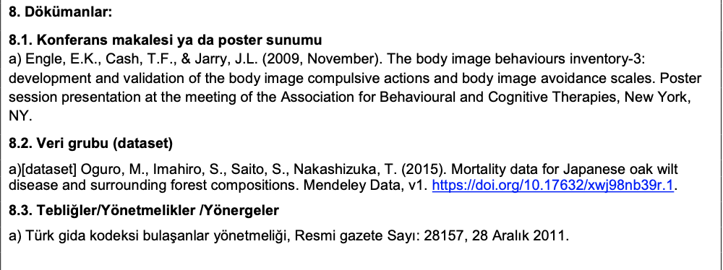

Slide 17
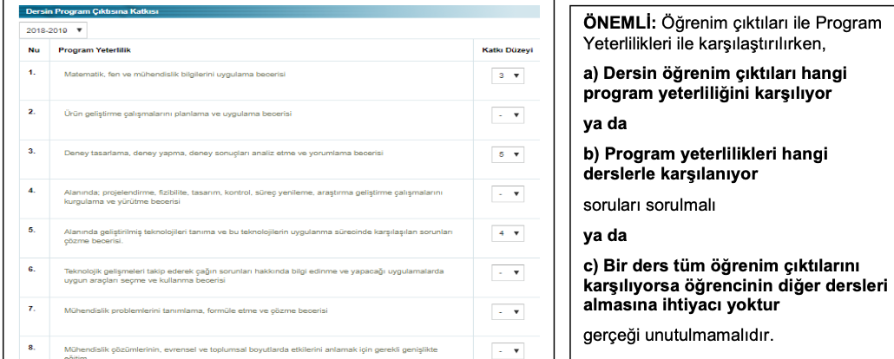

Slide 18
teşekkürler

